Slide 1
Василь Симоненко
8.01.1935 – 13.12.1963
Презентацію створила вчителька української мови та літератури Пруденко А.О.

Slide 2
Я живу тобою І для тебе, вийшов з тебе, в тебе перейду, під твоїм високочолим небом гартував я душу молоду. Здрастуй, сонце, і здрастуй, вітер, Здрастуй, свіжосте нив. Я воскрес, щоб із вами жити Під шаленством весняних злив.
Народ мій! Народ мій завжди буде! Ніхто не перекреслить мій народ! Пощезнуть всі перевертні й приблуди, І орди завойовників-заброд!

Slide 3
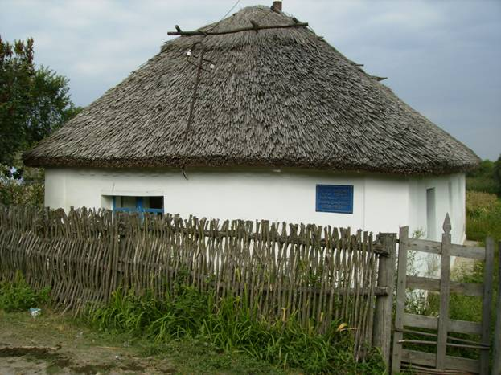
Починається Симоненкова дорога, звичайно, з Біївців - того невеличкого полтавського села, що єдиною зеленою вулицею біжить до великого людського океану. А на тій вулиці стоїть сиротою старенька селянська хата, де й народився майбутній поет Василь Симоненко. Через ту непомітну і печальну хату пройшли голод і холод, її не проминула велика війна і всі лихоліття нашого віку.

Slide 4
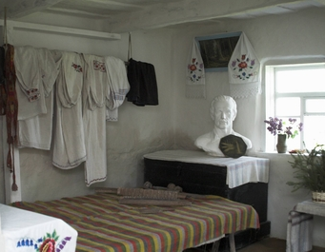
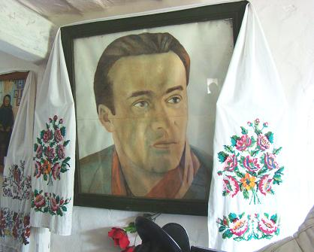
Ти приймала і щастя, і лихо, Поважала мій труд і піт. І з-під сірої теплої стріхи Ти дивилася жалібно в світ.
А хіба ж то хата синіми вікнами “дивилася жалібно в світ”? Тож юний Василько своїми допитливими очима заглядав у тривожне людське життя.

Slide 5
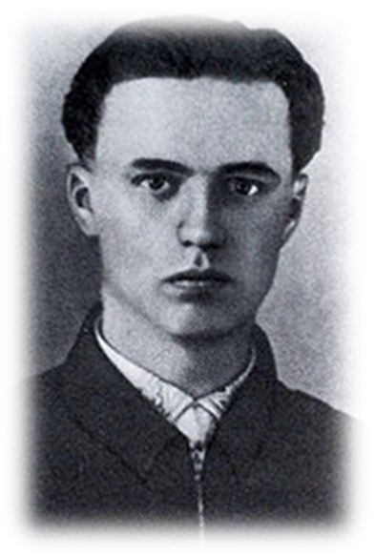
Плинули дні, Василько ріс, мужнів, як молодий дубок. Любив свого дідуся, бо він замінив батька, став найпершим І наймудрішим порадником у житті. П'ять класів Василько закінчив у Біївцях, а решту - у сусідніх селах Єнківці і Тарандинці. А це... 9 кілометрів лише в один кінець. Повоєнні зими були люті та сніжні.
А пальто у Василька -пошарпане, а чоботи - діряві... Проте ніколи, ні разу він не запізнився на урок.Коли учителі запитували хлопця, чи не важко йому, то він весело відповідав: "Та чого там важко? Доки дійду до школи, то всі уроки повторю, а як вертаюся, то всі пісні переспіваю".

Slide 6
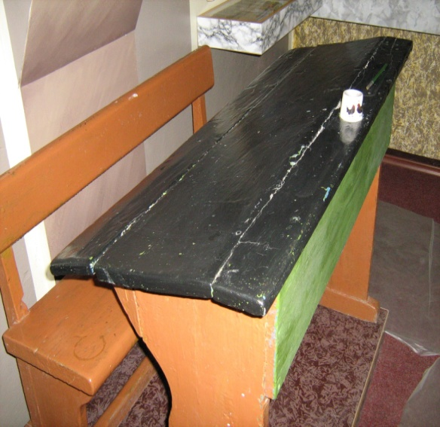
Шкільні роки
Зі спогадів учительки математики Тарандинцівської школи Уляни Демченко:
«Василь Симоненко вчився в школі, коли я прийшла працювати учителем математики 5—7 класів. І коли я заходила до класу, то найбільшу увагу звертала на парту, за якою сидів Василь. Він же якось спідлоба поглядав на мене й поволі, але красиво, креслив.
Як пізніше я дізналася, він одночасно креслив і читав з-під парти художню книжку. А поглядав на мене, аби я не спіймала його на гарячому...»
“На уроках він був серйозний — аж занадто. У класі виділявся, по-перше, своїм бідним одягом, по-друге, розумом. Навіть учителі не читали стільки книжок, як наш найкращий учень”.

Slide 7
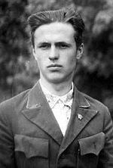
. Закінчивши школу-десятирічку із золотою медаллю, Василь 1952 року вступає на факультет журналістики Київського університету імені Тараса Шевченко, де брав участь в літературній студії імені Василя Чумака (СІЧ). Так непомітно, так блискавично промайнуло дитинство, і ось уже Василь - студент Київського університету. А з серця просяться на папір, до людей щирі й привітні вірші. І увіковічнюються в них до щему рідні люди - родичі, односельці, краяни. Вони ж бо і є Народ.

Slide 8
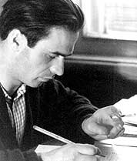
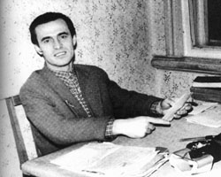
Після закінчення факультету журналістики Київського державного університету 1957 року, Василь почав працювати в редакції газети "Черкаська правда" на посаді літературного працівника відділу культури.

Slide 9
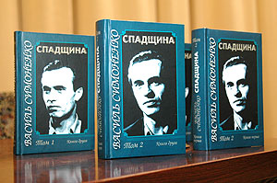
Творча спадщина Василя Симоненка
Василь Симоненко прожив неповних 29 літ, із них на літературну творчість припадає 10. За життя поета вийшла друком лише одна збірка – « Тиша і грім», друга побачила світ тільки після його смерті.
Незважаючи на різні перепони, заборони на друк, слово поета поширювалося між людьми. Ніяка цензура не могла його зупинити.

Slide 10
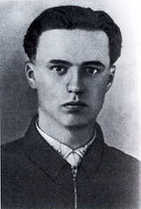
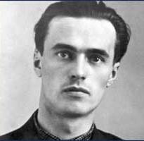
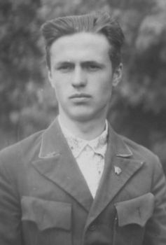
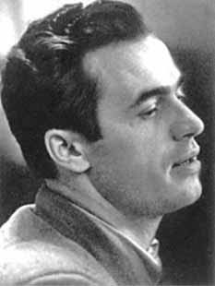
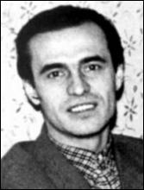
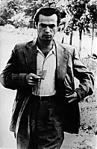
Ми повинні сьогодні подбати, щоб слово, дух, поклик цього поета залишилися для майбутніх поколінь; щоб його творчість не пішла у небуття. Ми повинні вшанувати пам’ять Василя Симоненка, не забуваючи, що «людина, яка не знає свого минулого, не заслуговує на майбутнє».

Slide 11
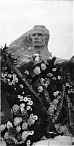
14 грудня 1963 року припинило битися серце Василя Андрійовича Симоненка
Поховано Василя Андрійовича на центральному Черкаському кладовищі

Slide 12
Можна все на світі вибирати, сину, Вибрати не можна тільки Батьківщину…
Біля могили видатного земляка посаджено кущ калини

Slide 13
Василь Симоненко посмертно удостоєний Державної премії України імені Тараса Шевченка у 1995 році.

Slide 14
“Я воскрес, щоб із вами жити під шаленством весняних злив!”- пророчо заявив Симоненко.
Він із нами сьогодні поетичним словом, своїми думами і помислами.

Slide 15
Дякую за увагу!

